Slide 1
Kommunal avtalssamverkan
Sara Jervfors, kostchef/ chef MatLust
Mats Johanesson, samhällsbyggnadsstrateg

Slide 2

Nod för Hållbara livsmedel
SÖDERTÄLJE SCIENCE PARK
Mötesplats för akademi/samhälle/näringsliv
Inkubator
Stöd till offentliga förvaltningar kring upphandling och förvaltning
Notes:
MatLust är ett 5-årigt projekt där ett hundratal SME i regionen samverkar för att utvecklas.
– Genom projektet MatLust lägger vi grunden för att bli en regional nod för hållbar livsmedelsutveckling i Södertälje. Det gör vi genom att bygga upp nätverk mellan små- och medelstora företag i Stockholmsregionen. Vi stärker deras innovations- och utvecklingsförmåga genom utvecklingsprogram, gränsöverskridande samarbeten för erfarenhetsutbyte och kunskap inom effektiv och hållbar produktion.
Södertälje kommuns skolkök används som testbädd för att utveckla nya hållbara livsmedel.
Innovationstävlingen Matverk arrangeras inom flera län i Sverige men nu för första gången i Stockholms län. Matverk är Sveriges största produktutvecklingstävling för kockar, råvaruproducenter, och förädlare som tävlar i lag och arrangeras av MatLust och Länsstyrelsen i Stockholm.

Slide 3
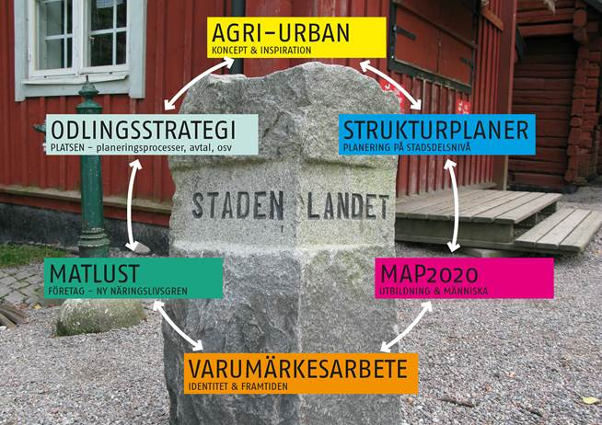

Slide 4
- Förvaltning
- Upphandingar

Slide 5
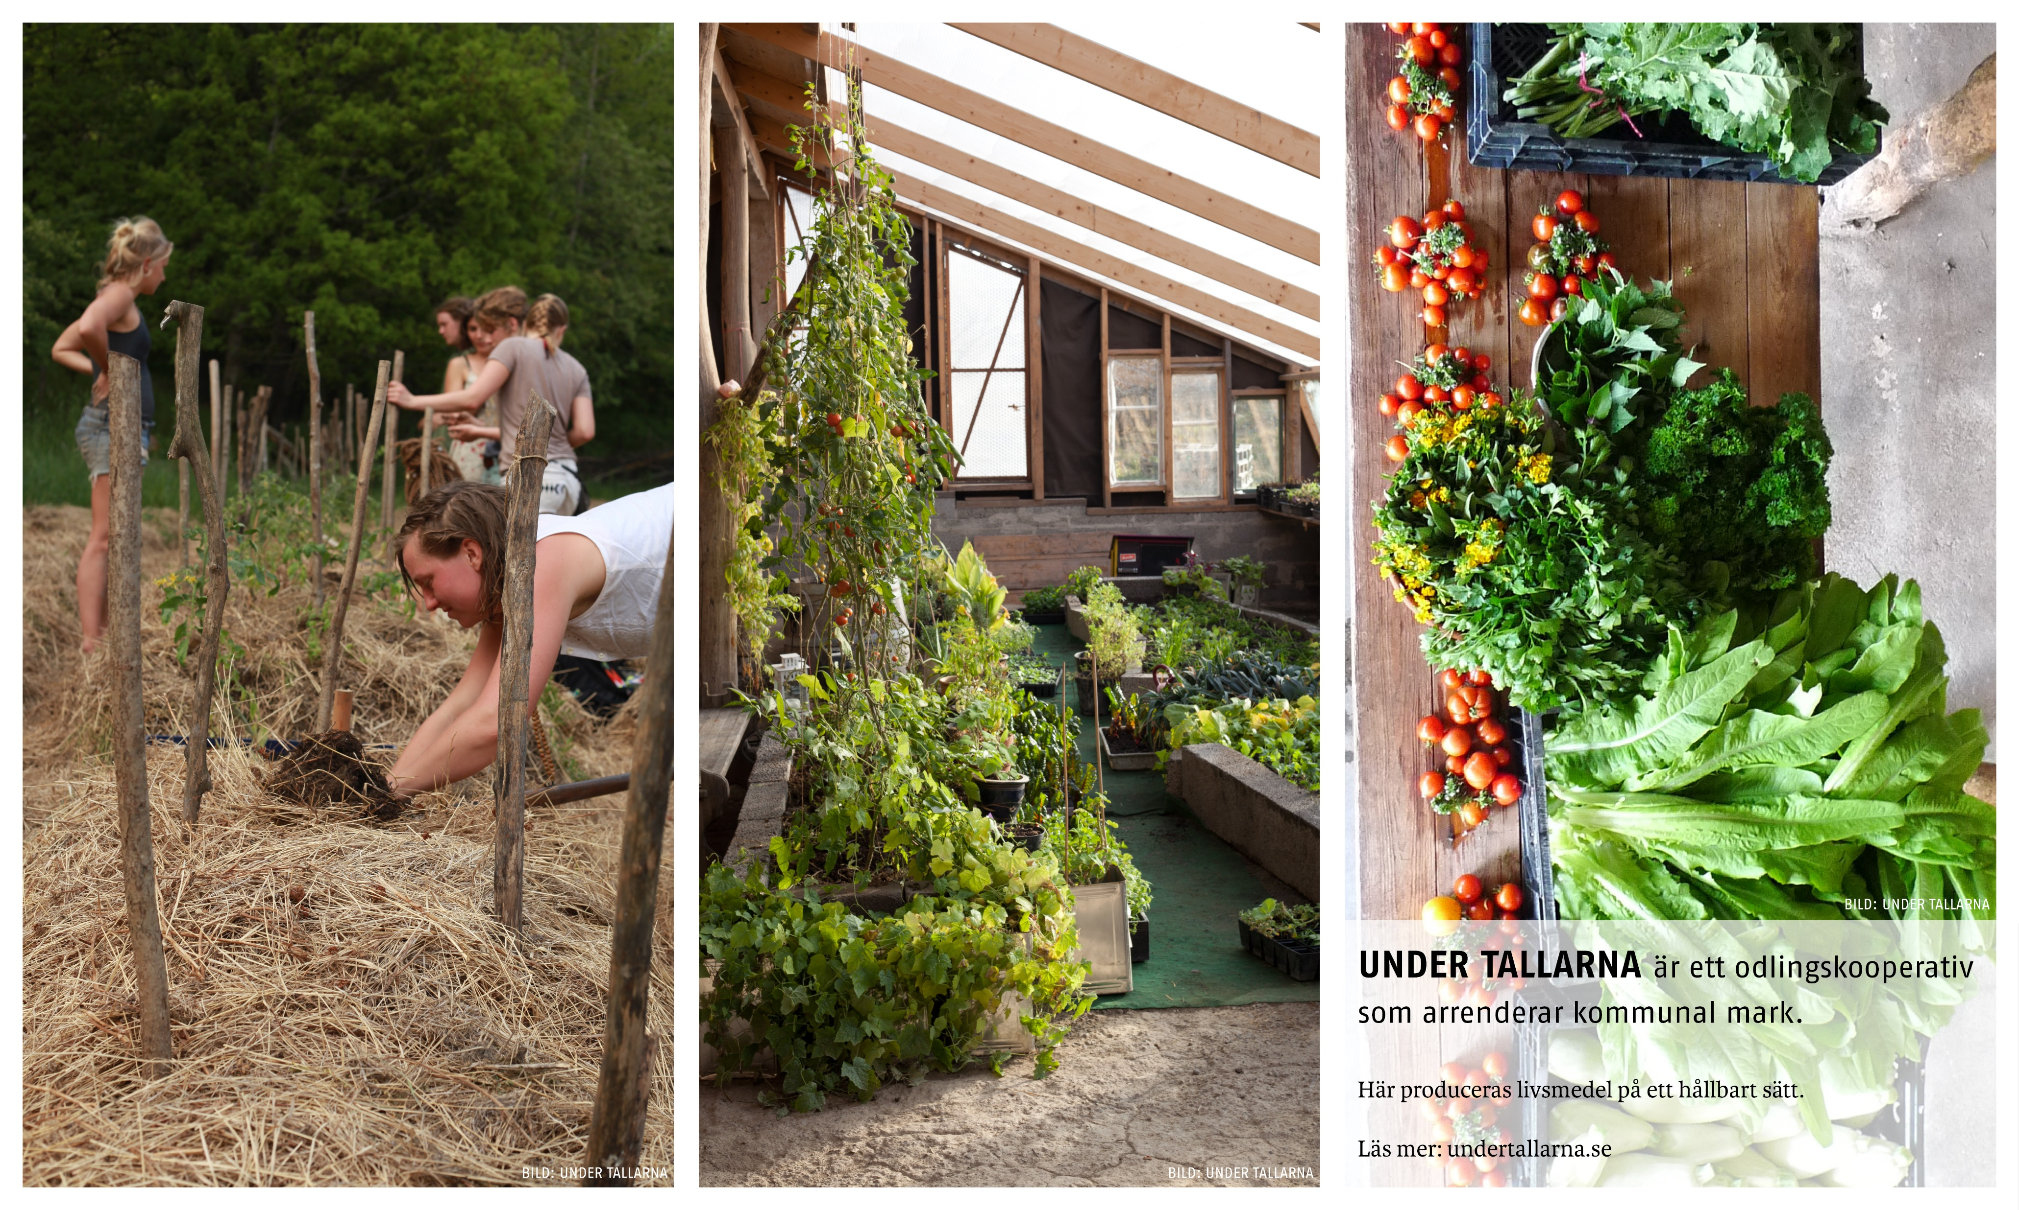

Slide 6
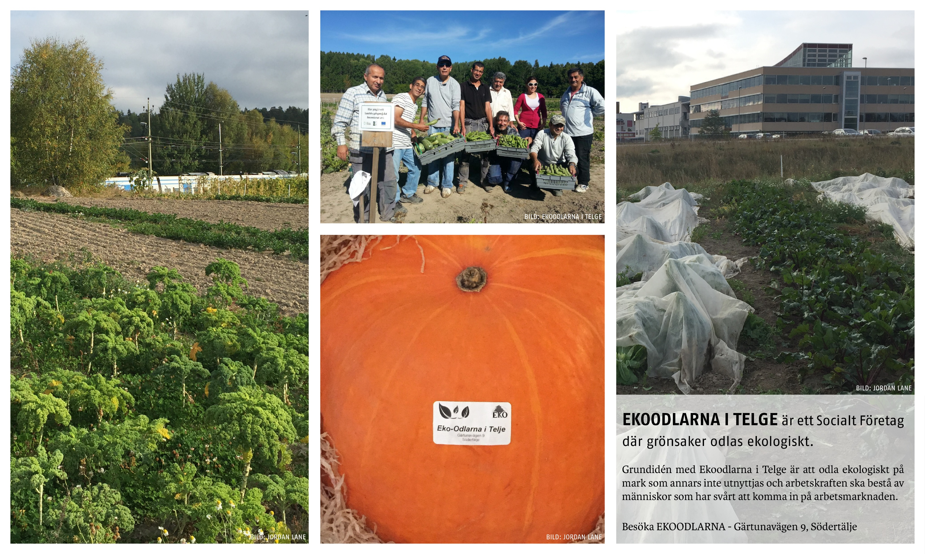

Slide 7
- Odlingsstrategi
-Livsmedelsförsörjning

Slide 8

Kommunens ansvar
(ska, bör, kan)
Livsmedelsförsörjningsstrategi
I normalläge:
Användning av mark och vatten (plan o bygglagen, miljöbalken)
VA-försörjning
Offentliga måltider till förskola, skola, omsorgsboende, äldrevård
I krisläge:
Samordningsansvar, internt och privat/offentligt
Information till medborgarna
Ta hand om civilbefolkning
Understödja försvarsmakten
Upprätthålla samhällsviktig verksamhet
Engagera frivilliga resursgrupper, FRG
Notes:
Yesterday representing the NGO SOFIA - private sector. Today public sector – my main job
Talk about the work of Södertälje Municipality
Do you know Diet for a clean Baltic? In the booklet. All the criteria
The project I am directing just working with one criteria - the local production

Slide 9
Tack!
Facebook: MatLust
Instagram: MatLust sara.jervfors@sodertalje.se

Slide 10

Sara Jervfors
kostchef, Södertälje kommun
Mats Johannesson
samhällsbyggnadsstrateg,
Södertälje kommun

Slide 11

Över till er!
Egenkontroll
Coacha varandra

Slide 12
Mot bakgrund av det vi hört, vad önskar vi i vår kommun uppnå?
Hur passar detta in hos oss sett till politisk vision, strategier, budget, potentiella aktörer
Vilka resurser i övrigt har vi i vår kommun idag för att möjliggöra det önskade läget
Vad behöver vi komplettera med?
På vilket sätt kan Södertäljes erbjudanden komplettera våra resurser och kompetenser för att nå önskat läge?
Vilka behöver vi involvera?
Vilka konkreta steg tar vi härnäst?

Slide 13
Egenkontroll
Coacha varandra

Slide 14

Klas Danerlöv
SKL
Therese Frisell
Livsmedelsverket
Sara Jervfors
Södertälje kommun
Sofia Norberg
Vinnova
Maria Nimvik Stern
Mälardalsrådet

Slide 15
Nästa steg: 5 december, Södertälje

